Slide 1
Bakalářská práce Vysoká škola technická a ekonomická v Českých Budějovicích Ústav technicko-technologický Analýza vlivu geometrie přetokové jamky na vybrané parametry procesu lití kovu pod tlakem
Autor práce: Vojtěch Pavlík
Vedoucí práce: Ing. Ján Majerník, Ph.D.
Oponentka práce: Ing. Tereza Širhalová

Slide 2
Cíl práce
Cílem práce je analýza vlivu geometrie přetokové jamky na vybrané parametry procesu lití. Pro konkrétní odlitek a vtokovou soustavu navrhnout alternativy řešení geometrie přetokové jamky, vymodelování jednotlivých variant vtokových soustav ve smyslu normy ČSN 22 8601 a ve smyslu Gating Manual dle NADCA. Provedení simulačních zkoušek jednotlivých variant vtokových soustav využitím programu MAGMA5 a vyhodnocení vlivu geometrie přetokové jamky na zachycení plynů v objemu odlitku.

Slide 3
Charakteristika lití kovů pod vysokým tlakem
Kov je vytlačen vysokým tlakem z plnicí dutiny formy do trvalé dutiny formy
Působením pístu je tavenina dopravena přes vtokovou soustavu do formy
Velmi krátká doba plnění
Výhody:
Rychlá výroba z jediné formy
Vysoká přesnost
Hladší povrch odlitků než u kteréhokoliv jiného způsobu lití
Možnost výroby tenkostěnných odlitků (0,8 až 4mm)
Nevýhody:
Vysoké náklady na licí formu
Zpravidla použitelné jen pro neželezné kovy
Pórovitost s rostoucí tloušťkou stěny
Značná investice na licí stroje a další zařízení

Slide 4
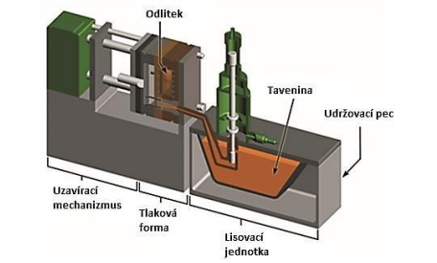
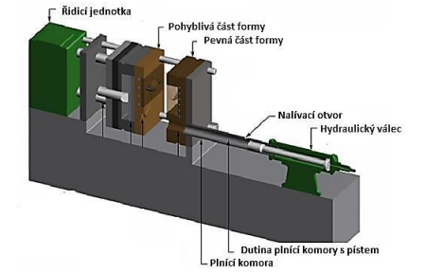
Stroje pro lití kovů pod tlakem
Teplá komora – s lisováním kovu pístem
- s lisováním kovu vzduchem
Odlévání nízkotavitelných slitin Sn, Pb, Zn
Tavicí pec je součástí stroje a tekutý kov je z komory
vytlačován přímo do formy pod tlakem 2 až 7 Mpa
Studená komora - s vertikálním lisovacím ústrojím
- s horizontálním lisovacím ústrojím
Odlévání vysokotavitelných slitin Al, Mg
Udržovací pec s roztaveným kovem není součástí stroje
Je postavena zvlášť a kov se dávkuje do komory
před zalisováním

Slide 5
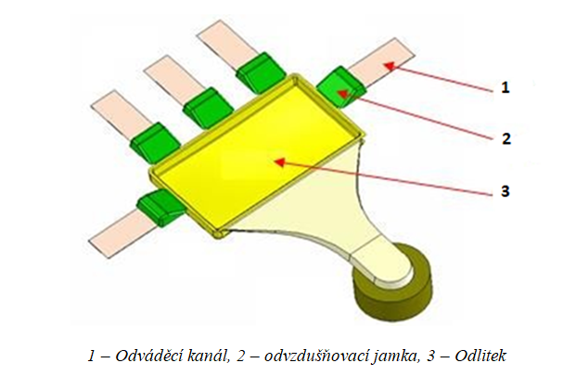
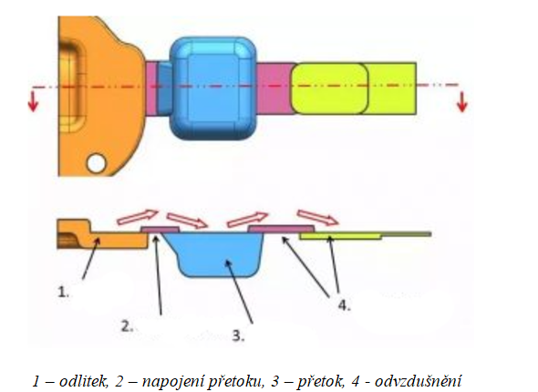
Odvzdušňovací systém a přetoky
Nutno vytlačit všechen vzduch nacházející se v dutině formy
V případě špatného odvzdušnění vzniká pórovitost
Přetoky také pojmou prvotní dávku kovu obsahující nečistoty, pěnu, zbytky mazadla
Umístění v místě ukončení plnění dutiny formy

Slide 6
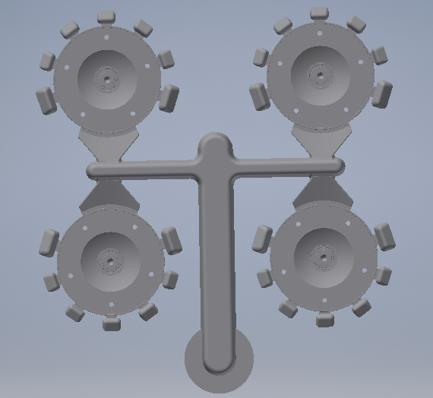
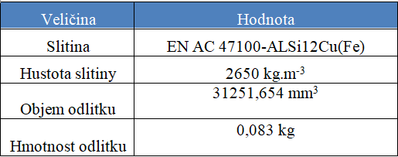
Charakteristika odlitku a vtokové soustavy

Slide 7
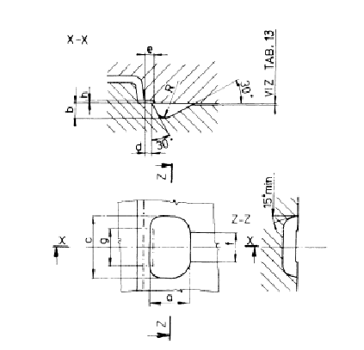
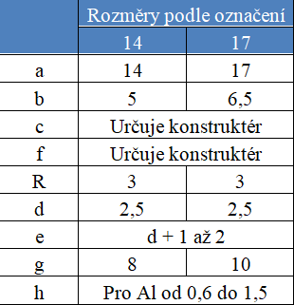
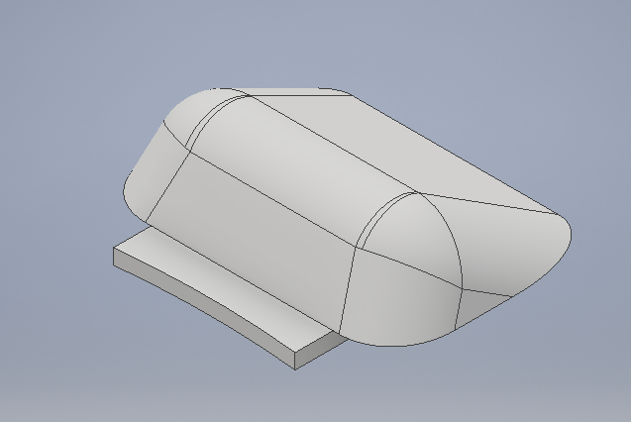
Modely přetoků – základní geometrie dle ČSN 22 8601
2·2373,356 mm³ + 5·761,161 mm³

Slide 8
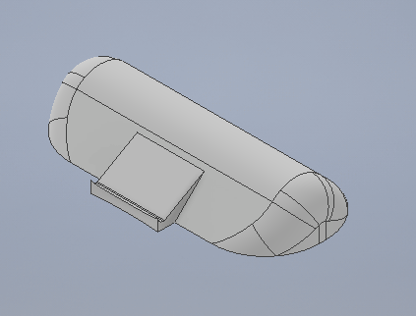
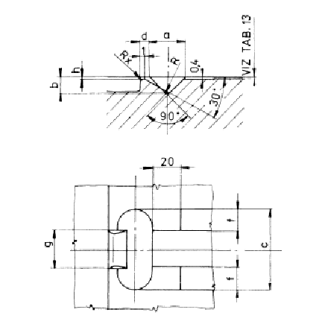
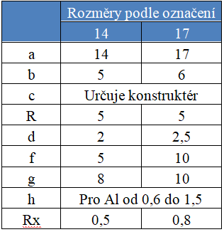
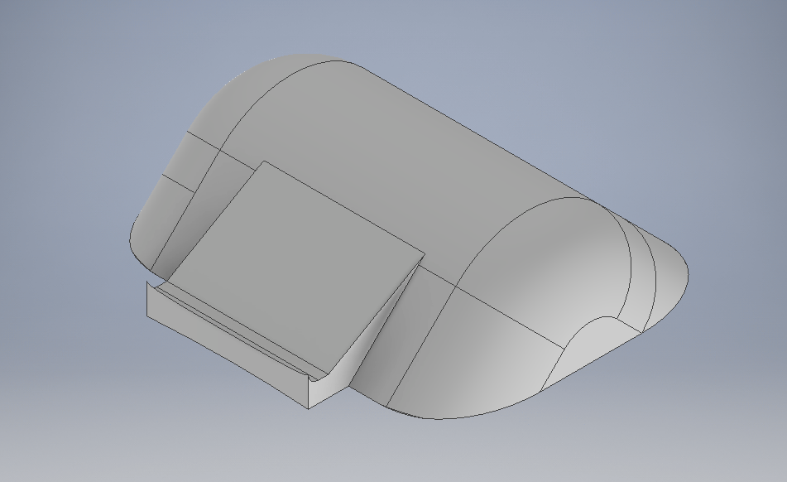
Modely přetoků – alternativní geometrie dle ČSN 22 8601
2·2373,442 mm³ + 5·761,932 mm³

Slide 9
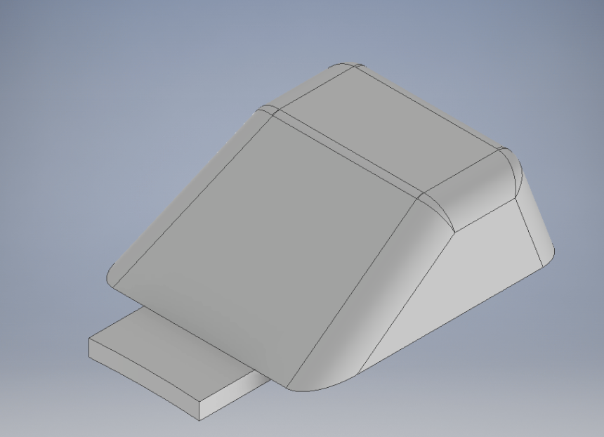
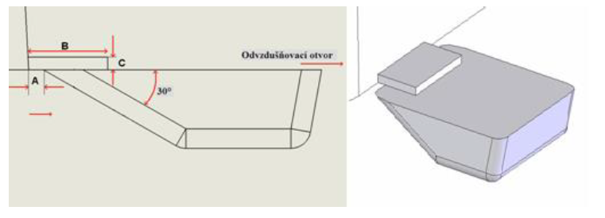
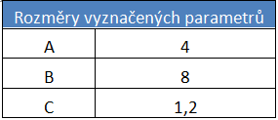
Modely přetoků – alternativní geometrie dle NADCA
7·1224,161 mm³

Slide 10
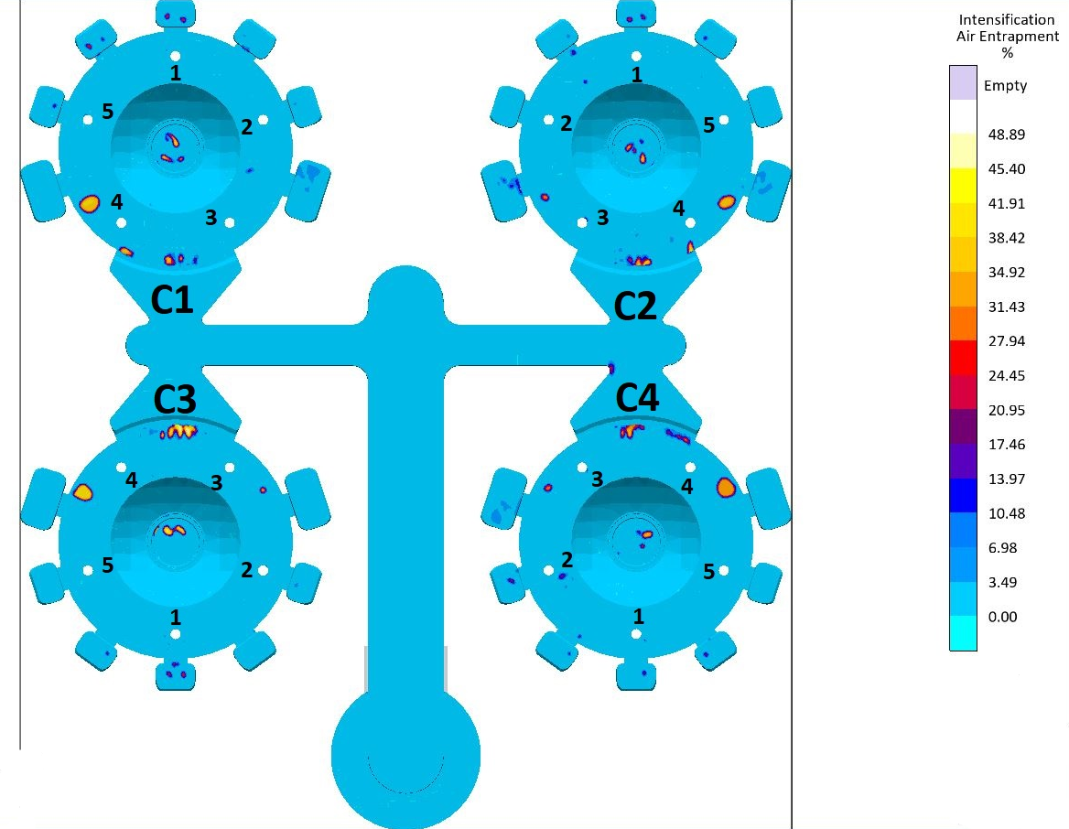
Zachycení plynů v objemu odlitků verze 1

Slide 11
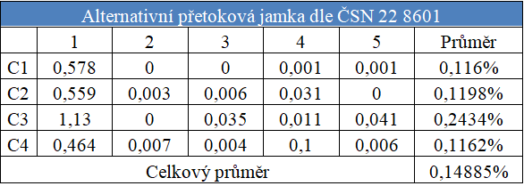
Zachycení plynů v objemu odlitků verze 2

Slide 12
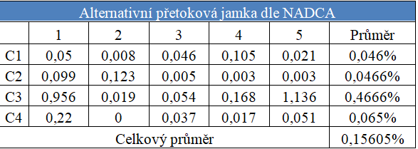
Zachycení plynů v objemu odlitků verze 3

Slide 13
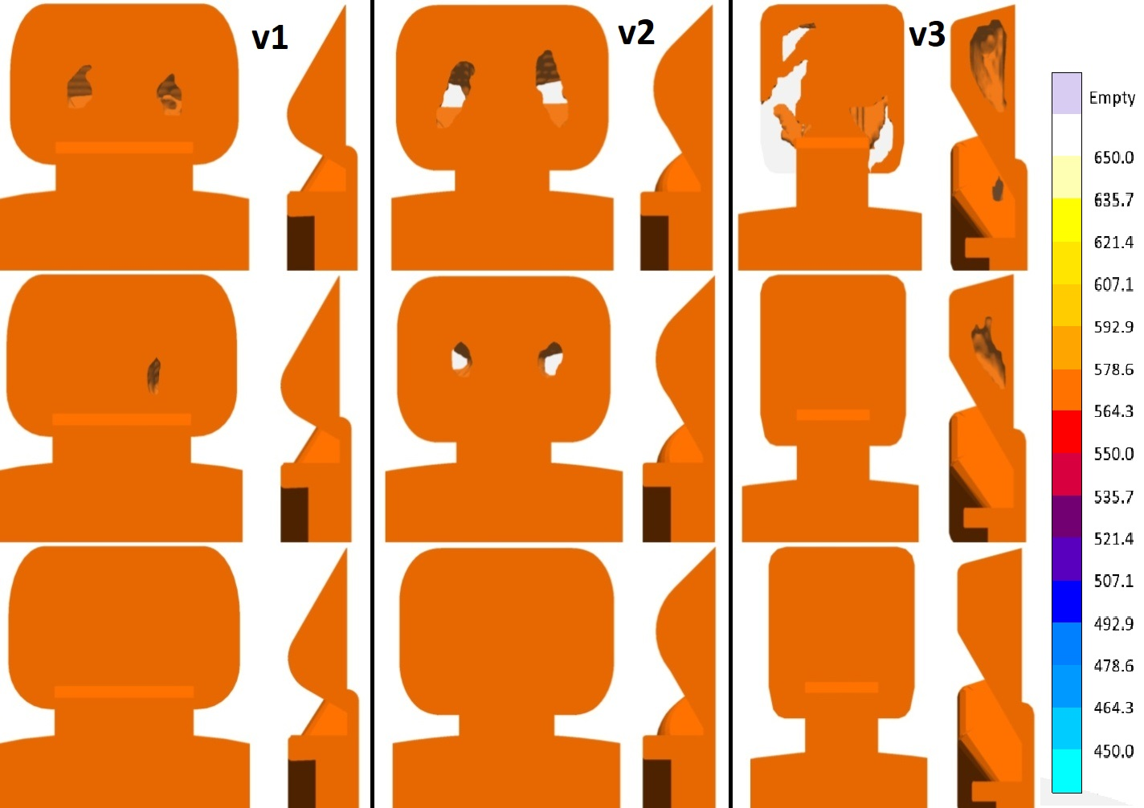
Zaplňování přetoků taveninou a její proudění

Slide 14
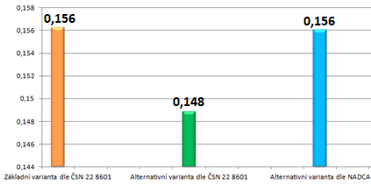
Závěr, výsledky a diskuse
Z provedených simulací vyšel jako nejvhodnější přetok dle alternativní varianty ČSN 22 8601
Bylo by vhodné, přesunutí nejbližšího přetoku blíže k místu 4
Zkoušky zaplynění by se měly provádět na více místech z důvodu větší konzistence
Simulační zkoušky prokázaly, že i drobná změna v geometrii přetoku může ovlivnit zaplynění odlitku

Slide 15
Doplňující dotazy
Vedoucí BP:
V jakém časovém okamžiku, resp. ve které fázi licího cyklu bylo vykonané hodnocení zachycení plynů v objemu odlitku?
Při porovnaní Tab. 11 a Tab. 12 (částečně i Tab. 13) je patrné, že nejvíc zachyceného plynu vykazují místa okolo bodu 1. Vykonejte rozvahu, co může tento jev způsobovat, a navrhněte možnou predikci vůči tomuto stavu.
Oponentka BP:
Jak se v současnosti vyvíjí technologie lití kovů pod tlakem? Jde rychle dopředu nebo spíše stagnuje?
V teoretické části 3.3 je uvedeno, že “studená forma má nižší teplotu než samotný roztavený kov“. Znamená to tedy, že teplá forma má vyšší teplotu než roztavený kov?

Slide 16
Děkuji za pozornost

